Slide 1
Инвестиционные площадки
Городской округ Ревда Свердловская область.

Slide 2
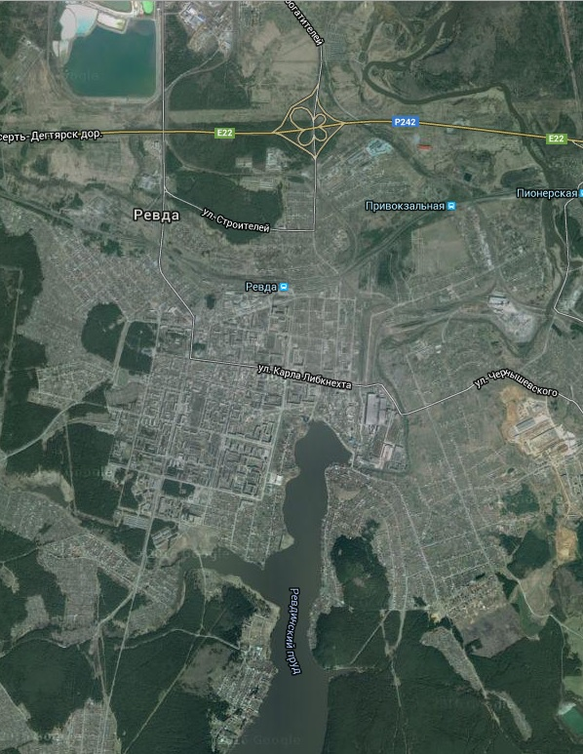
Немного о городе
Город Ревда расположен в 47 км к западу от Екатеринбурга, в той части Среднего Урала, где проходит географическая граница между Европой и Азией, на железнодорожной магистрали Екатеринбург - Казань. Площадь округа 1106,05 квадратных километров, что составляет 0,57 % Свердловской области. Кроме того, Ревда через г. Первоуральск имеет выход на железную дорогу Екатеринбург - Пермь

Slide 3
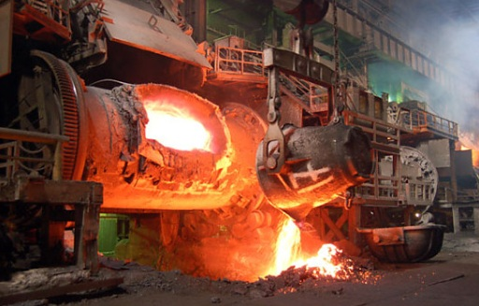
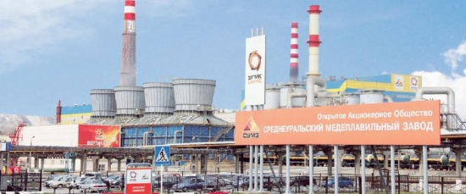
Промышленность в городе
В городе имеется 13 крупных и средних промышленных предприятий металлургической промышленности, строительного комплекса, производства кабельной продукции, распределения электроэнергии и воды.
Большая часть населения работает именно на этих заводах.
В Ревде существует четыре градообразующих предприятия, принадлежащие двум крупным промышленным холдингам — Уральской горно - металлургической компании:
Среднеуральский медеплавильный завод (СУМЗ);
Ревдинский кирпичный завод (РКЗ)
Ревдинский завод по обработке цветных металлов ( РзОЦМ)
Нижнесергинский метизно-металлургический завод (НСММЗ).

Slide 4
Инвестиционные площадки
В феврале 2016 года Фонд поддержки малого предпринимательства Ревды начал формировать базу данных инвестиционных площадок, расположенных на территории городского округа Ревда.
Информация размещена на официальном сайте фонда - http://revdafond.ru
На сегодняшний день:
на сайте размещена информация о 20 инвестиционных площадках.
заключено 2 инвестиционных соглашения.

Slide 5
Промышленная площадка «Урал – ТЭР»

Slide 6
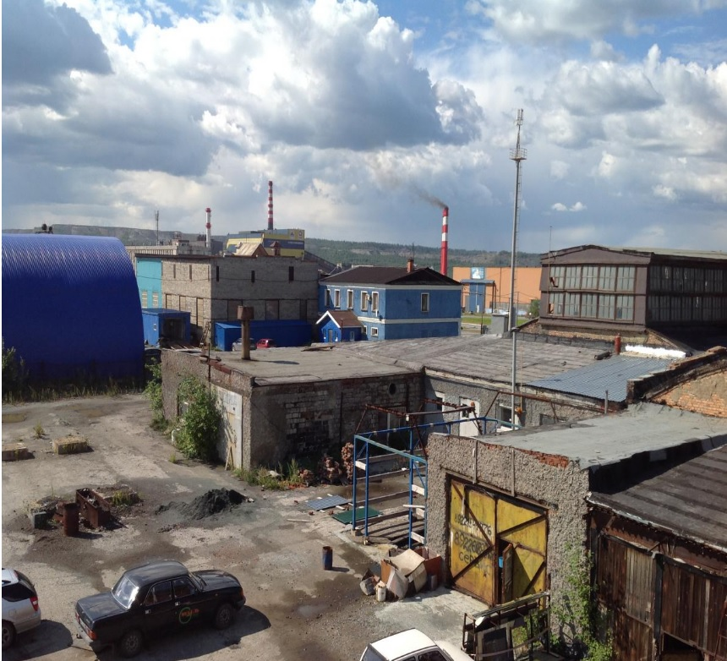
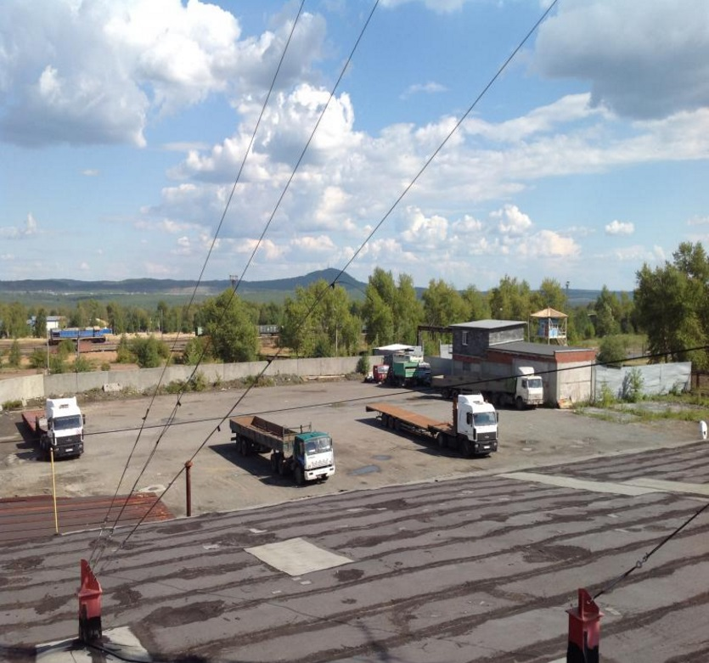
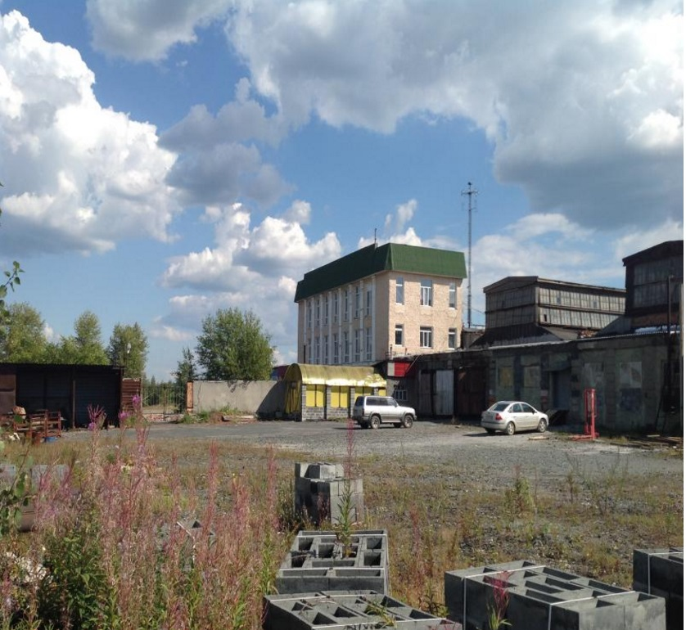
Промышленная площадка «Урал – ТЭР»
Общая площадь: 4108 кв. м
Вид собственности: частная
Инфраструктура:
Газ
Теплоснабжение(ценрализованное, газовые котлы)
Электроэнергия (150квт)
Водоснабжение (Централизованное, хозпитьевое, без лимита)
Водоотведение
Имеется около 50 помещений разной площади, где можно разместить как производство так и офисы.
Площадка расположена вблизи от федеральной трассы Пермь - Екатеринбург

Slide 7
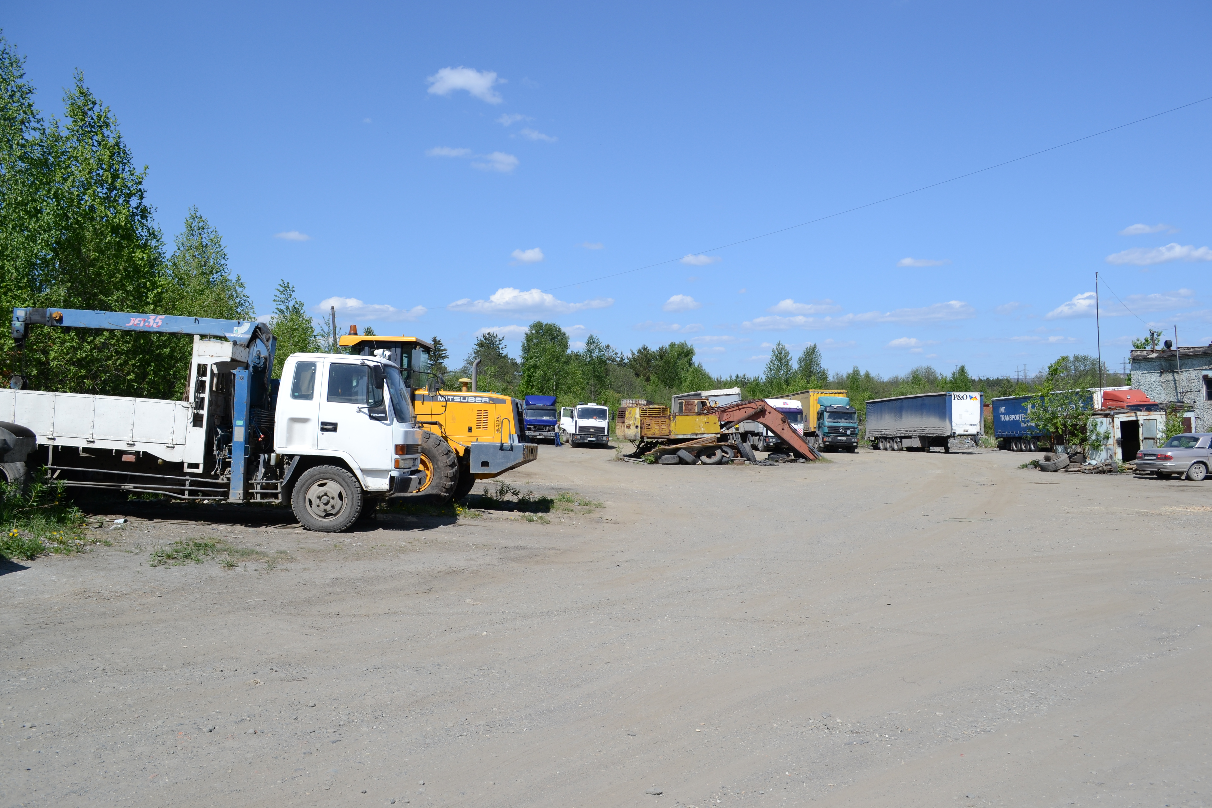
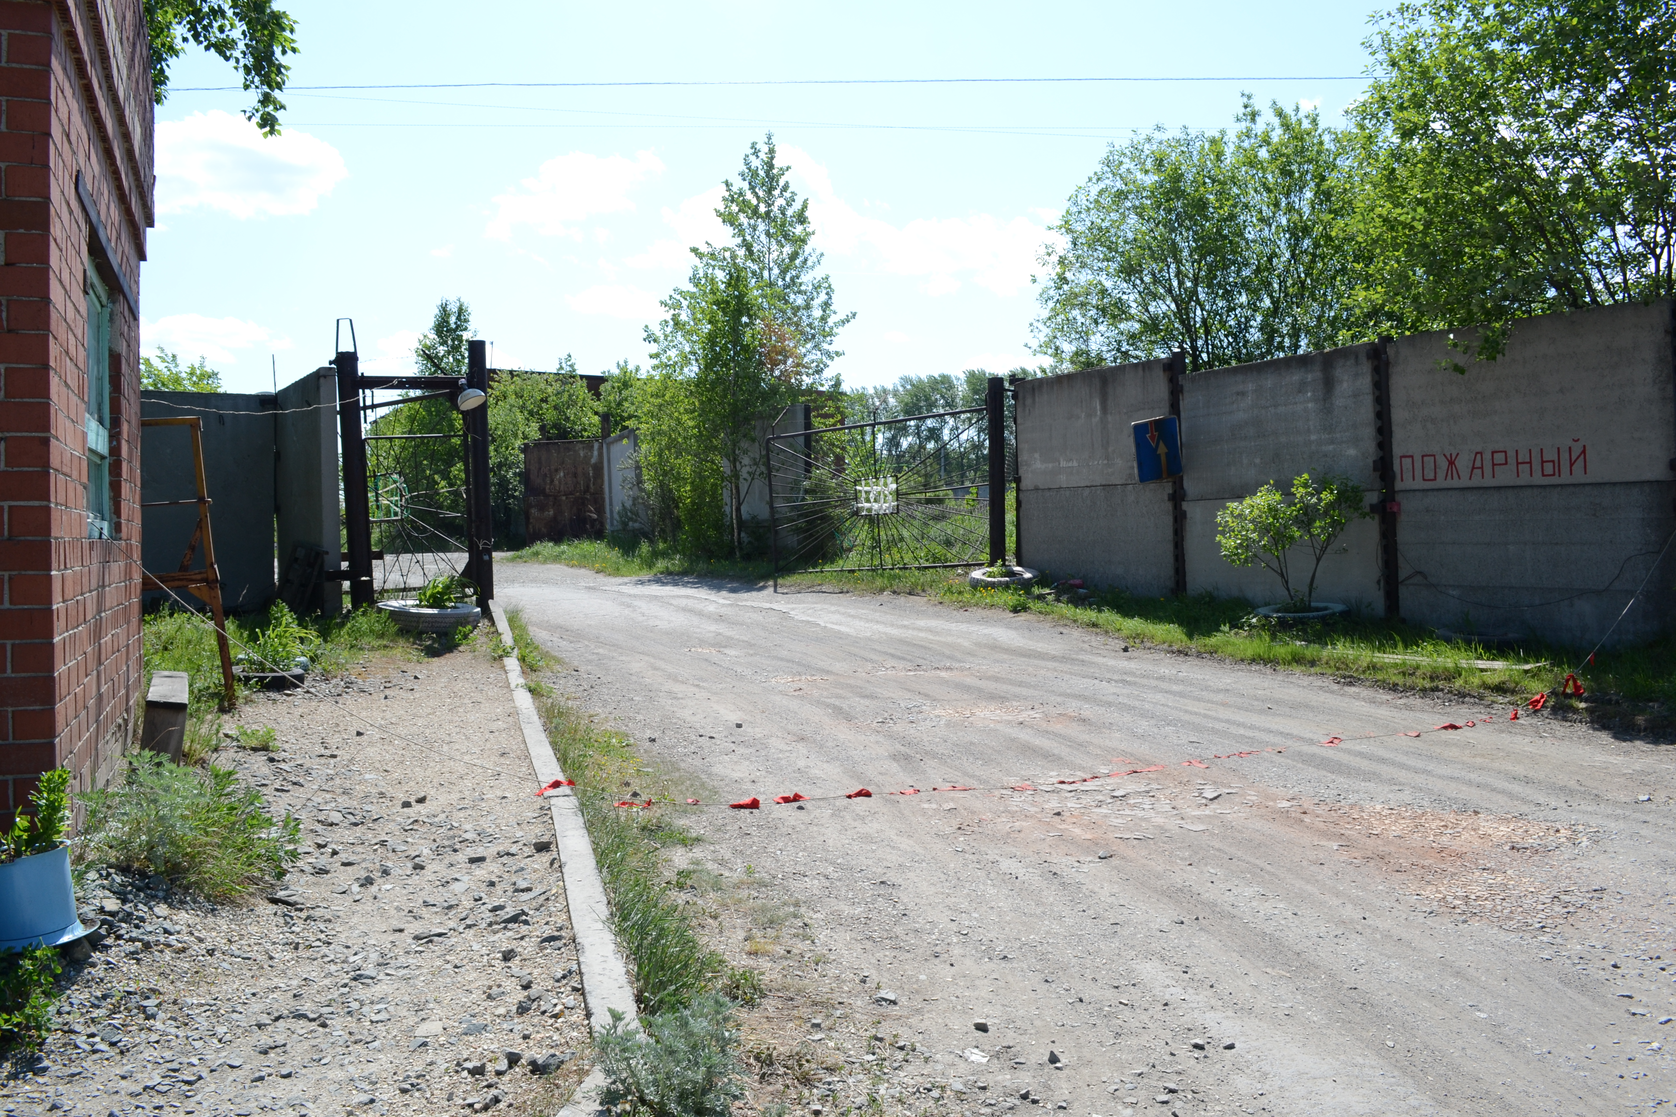
Инвестиционная площадка Ильчевская - 7
Площадь: от 20 до 1400 кв. м
Вид собственности: частная
Инфраструктура:
Газ
Электроэнергия
Подъездные пути: асфальтированное покрытие
Имеются производственные площади, открытые площади, складские и офисные помещения.
Охраняемая территория.
АРЕНДА – от 50р/кв.м

Slide 8
Офисные площади
МУНИЦИПАЛЬНЫЕ:
Нежилые помещения № 10-18, 20,21 в жилом здании литер "А" расположенном по адресу: г. Ревда, ул. Цветников, д. 20
Встроенные нежилые помещения № 101,102,103,104,105,106, в жилом здании литер А, расположенном по адресу: г. Ревда, ул. Максима Горького, д. 24
Нежилые помещения № 9,18,19,20 в нежилом здании литер А, А1, расположенного по адресу: г. Ревда, ул. Кирзавод, д. 3
Нежилое помещение № 30 в нежилом здании, литер А, расположенном по адресу: г. Ревда, ул. Кирзавод, д.3
ЧАСТНЫЕ:
Нежилое помещение, расположенное в жилом доме по адресу, г. Ревда, ул. Цветников, д. 14, кв. 2
Административное здание, г. Ревда, ул. Энгельса, д. 53

Slide 9
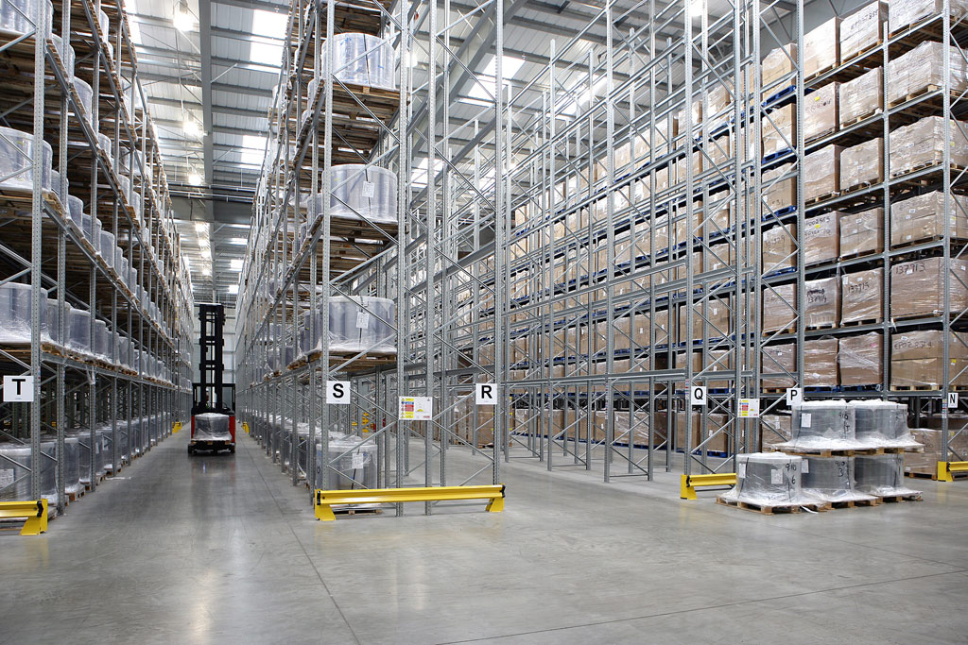
Складские помещения.
Встроенные нежилые помещения № 35-51 в подвале жилого здания, литер А, расположенного по адресу: г. Ревда, ул. Жуковского, д. 17 (168,5 кв.м)
Встроенные нежилые помещения № 1-7, 20-22,30,34-36,39.40, в жилом здании, литер А, расположенном по адресу: г. Ревда, ул. Чехова, д. 49 (149,1 кв.м)
Помещения располагаются на первом этаже.
Инфраструктура:
Газ
Теплоснабжение
Электроэнергия
Водоснабжение
Водоотведение
Помещения находятся в подвале.
Инфраструктура:
Газ
Теплоснабжение
Электроэнергия
Водоснабжение
Водоотведение

Slide 10
Приглашаем к сотрудничеству!
Фонд поддержки малого и среднего предпринимательства
МО «Ревдинский район»
тел: 8(34397) 5-49-77, 8-922-14-81-326, +7(902)41-04-580
623280, Свердловская обл., г. Ревда, ул. Азина, 83
Email: fond.revda@mail.ru
WEB-сайт: http://revdafond.ru
Мы в контакте: https://new.vk.com/fond.revda

